Slide 1
Применение недирективной игровой терапии в работе педагога ДОУ

Slide 2
ФУНДАМЕНТАЛЬНЫЕ ЭМОЦИИ
интерес-волнение
радость
удивление
горе
страдание
гнев
отвращение
презрение
страх
стыд
вина
ТРЕВОЖНОСТЬ

Slide 3
ФАКТОРЫ
ВОЗНИКНОВЕНИЯ ДЕТСКОЙ ТРЕВОЖНОСТИ
СЕМЬЯ
ПСИХИЧЕСКАЯ ТРАВМА
СОЦИАЛЬНЫЕ ФАКТОРЫ
ГЕНЕТИЧЕСКИЕ ФАКТОРЫ

Slide 4
НЕДИРЕКТИВНАЯ ИГРОВАЯ ТЕРАПИЯ ЦЕНТРИРОВАННАЯ НА РЕБЕНКЕ
Ключевые концепции
ЕСТЕСТВЕННОЕ СТРЕМЛЕНИЕ РЕБЕНКА К САМОАКТУАЛИЗАЦИИ
СПОСОБНОСТЬ РЕБЕНКА К УПРАВЛЕНИЮ СОБСТВЕННЫМ РАЗВИТИЕМ
СОЗДАНИЕ ЭМОЦИОНАЛЬНЫХ ОТНОШЕНИЙ МЕЖДУ ПСИХОЛОГОМ И РЕБЕНКОМ

Slide 5
Уникальные отношения
- личность важнее проблемы;
- настоящее важнее прошлого
- чувство важнее мысли и действия
- направленность важнее исправления
- мудрость ребенка важнее знания терапевта

Slide 6
Требования к профессиональной позиции и личности психолога
1. Искренне уважать ребенка и быть заинтересованным в нем как в целостной личности.
2. Относиться с терпением и пониманием к сложностям внутреннего мира ребенка.
3. Достаточно хорошо знать самого себя, чтобы быть в состоянии сохранить эмоциональную устойчивость и служить интересам ребенка.
4. Иметь достаточно объективности и интеллектуальной свободы, чтобы выдвигать и экспериментально проверять гипотезы и быть в состоянии гибко приспосабливать свое мышление и реагирование к все более глубокому познанию ребенком самого себя.
5. Обладать сенситивностью, эмпатией, чувством юмора и легкостью в общении.

Slide 7
Цель: Способствовать снижению состояния личностной тревожности у детей дошкольного возраста.
Задачи программы:
-Выработать у ребенка способности к приобретению навыков выбора и принятия решений.
- Способствовать формированию волевых качеств ребенка;
- Способствовать коррекции самооценки.
- Расширение эмоционального опыта;
- Снятие эмоционального напряжения;
Диагностический инструментарий:
- тест тревожности Амена, позволяет диагностировать тревожность ребенка в по отношению к ряду типичных для него жизненных ситуаций общения с другими людьми.
-методика «Лесенка» В.Г. Щур для выявления уровня сформированности самооценки детей;
-бланк наблюдения, вербальных и невербальных реакциях ребенка;
- анкетирование родителей, направленное на получение информации об изменениях в поведении ребенка в различных ситуациях возникающих внутри семьи.

Slide 8
Этапы программы
1 этап. Проводится диагностическое обследование детей с целью выявления уровня их личностной тревожности. Также проводится анкетирование родителей, направленное на получение информации об изменениях в поведении ребенка в различных ситуациях возникающих внутри семьи.
2 этап. Коррекционно-развивающая. Здесь игровая деятельность ребенка исследовательская, творческая. В процессе игры происходит выражение широкого спектра чувств, исследование опыта реальной жизни.
3 этап. С целью проверки эффективности коррекционно-развивающей работы, направленной на снижение тревожности у детей проводится повторная диагностика, которая позволит проследить динамику снижения тревожности у детей дошкольного возраста.
4 этап. Важнейшим этапом программы является работа с родителями. На консультациях психолог ознакомит родителей, в чем состоит воздействие игровой терапии, и обсуждает с ними с изменения, происходящие в ребенке.

Slide 9
Особенности организации игровой терапии с детьми
Установление позитивных отношений с ребенком. Отношения между психологом и ребенком основываются на способности психолога понимать высказывания ребенка и создавать среду, которая позволяла бы ребенку высказаться свободно.
Содержание игры. Игровая деятельность может быть исследовательской, бессистемной, творческой. В процессе игры происходит выражение широкого спектра чувств, исследование опыта реальной жизни.
Создание атмосферы дозволенности. Обстановка дозволенности необходима для того, чтобы ребенок чувствовал, что он находится в безопасности и может выражать чувства. Ребенок чувствует понимание и отражение этих чувств со стороны психолога и принятие себя психологом.
Терапевтические ограничения. На занятии ребенок учится разграничивать запрещенное и дозволенное. В процессе понимания ограничений, подавляемые чувства могут проявляться с усиленной энергией.
Временные ограничения. Напоминание об окончании приема помогает детям подготовится к тому, чтобы закончить деятельность и переключиться на то чем бы они хотели заниматься в последующем. Это обеспечивает ребенку возможность настроится на уход из игровой комнаты

Slide 10
Этапы организации занятий.
1-3 занятие. Дети чаще всего проверяют, как психолог относится к их действиям. Демонстрируют высокий уровень тревожности, спонтанные реакции, осуществляют вербальную, невербальную и поисковую игровую деятельность.
4-6 занятие. Дети проявляют любопытство. Присутствует исследовательская, бессистемная и творческая игра. Агрессивная игра достигает пика. Ребенок по-прежнему выражает тревогу, волнение, недоверие, возрастают случаи выражения радости.
7-9 занятие. Агрессивная игра исчезает. Присутствует творческая игра, увеличивается вербальное взаимодействие с психологом, выдается больше информации о семье, о детском саде. Ребенок выражает счастье, радость.
10-12 занятие. Преобладают игры направленные на построение отношений, драматические, ролевые. Доминирующей эмоцией становится радость.
В связи с тем, что игровая терапия опирается в больше степени на ситуацию «здесь и теперь», психолог не готовит заранее разработанный сценарий занятия. Он формируется каждый раз с учетом особенностей ребенка, ситуации взаимодействия ребенка и психолога, ситуативных факторов (эмоционального состояния, мотивации и уровня активности ребенка и др.).

Slide 11
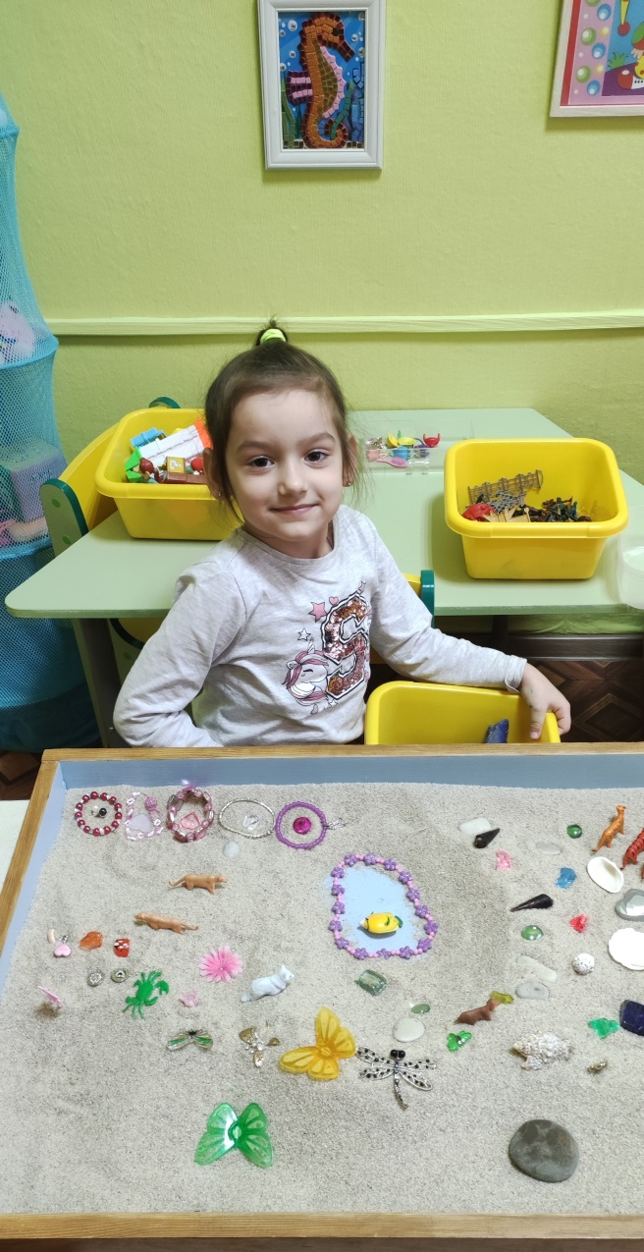
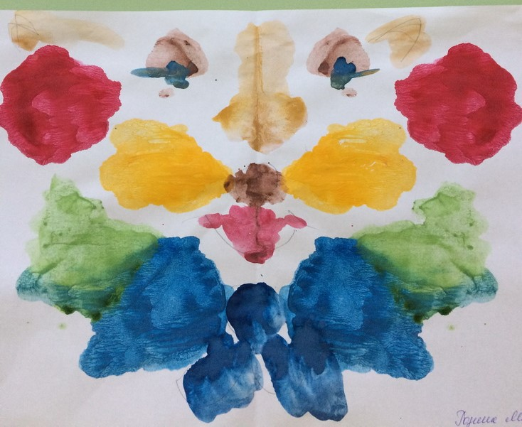
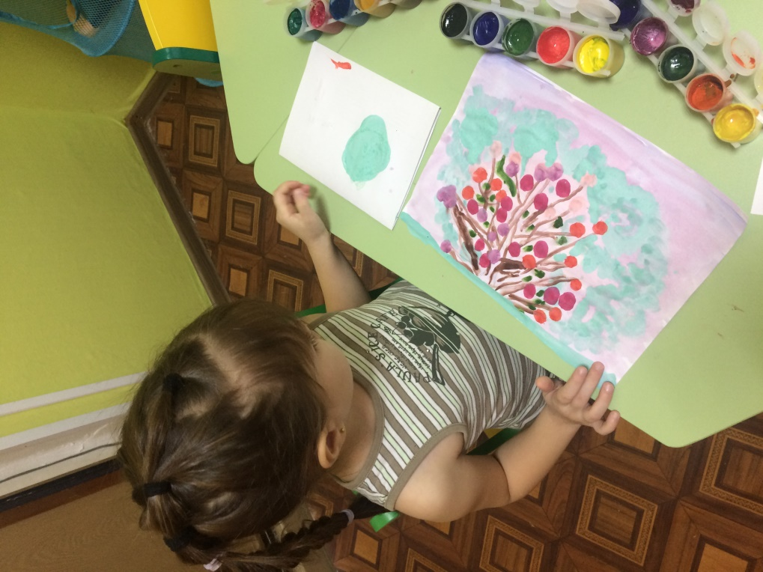
УСЛОВИЯ ДЛЯ СОЗДАНИЯ ТЕРАПЕВТИЧЕСКИХ ОТНОШЕНИЙ МЕЖДУ РЕБЕНКОМ И ПСИХОЛОГОМ
ИГРОВАЯ КОМНАТА ИГРУШКИ ИГРОВОЙ МАТЕРИАЛ

Slide 12
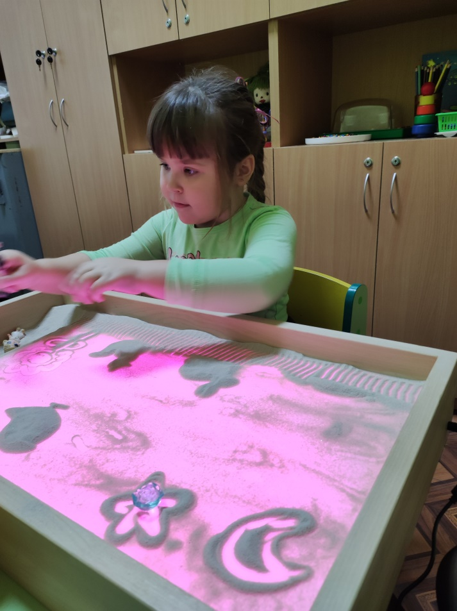
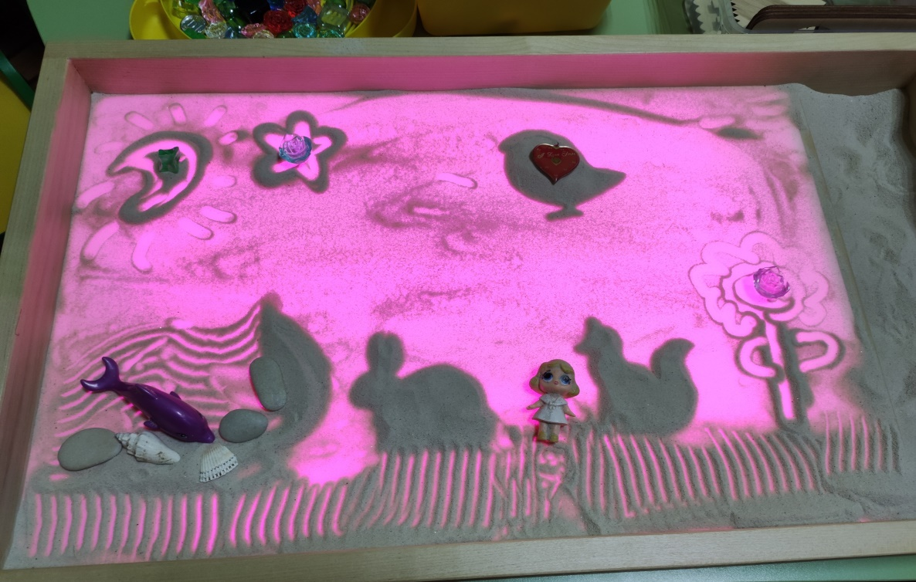
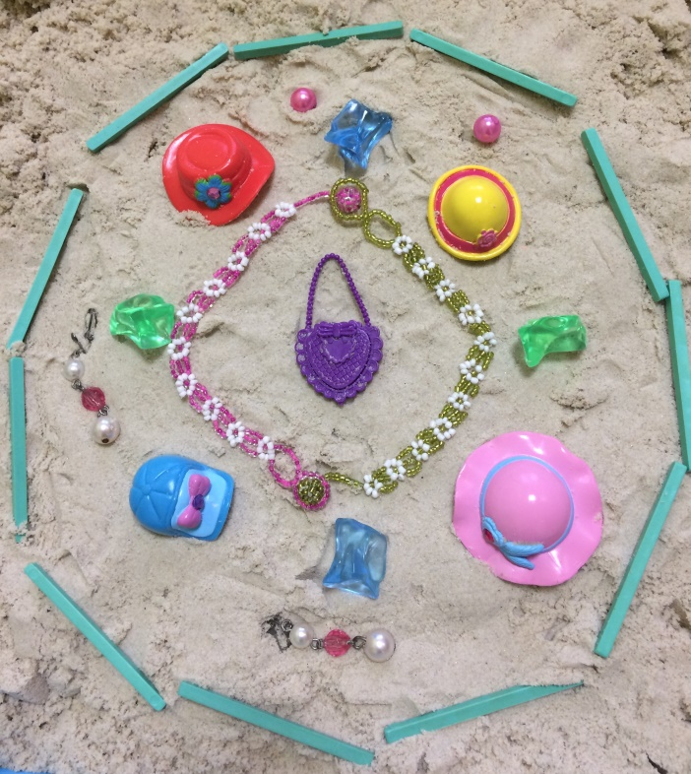
Индивидуальные занятия

Slide 13
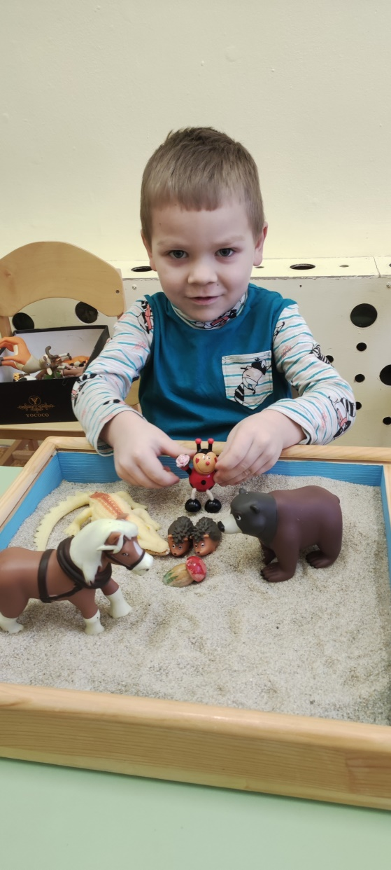
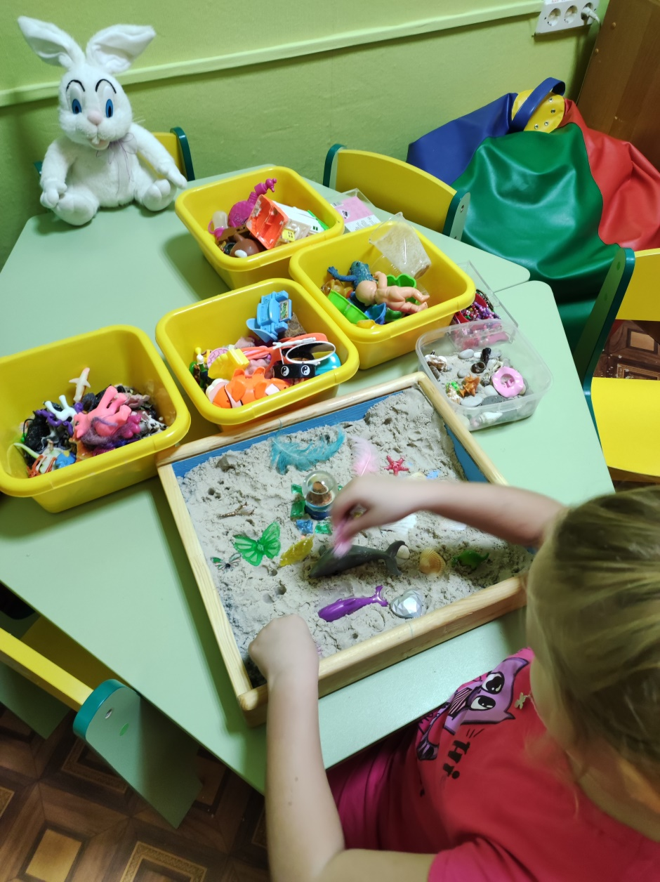
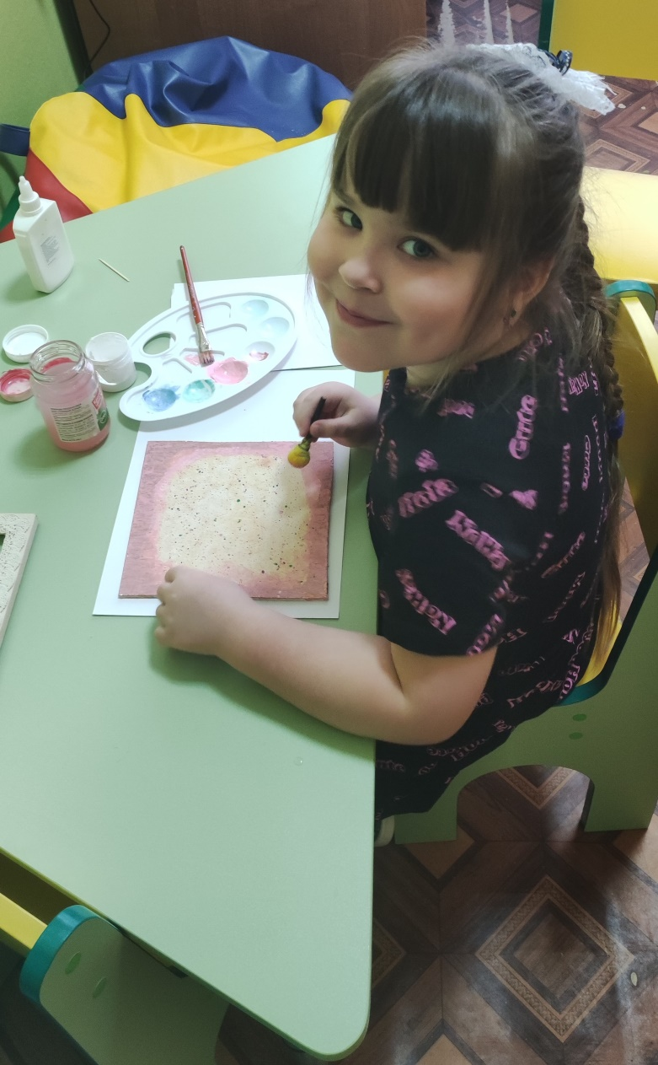

Slide 14
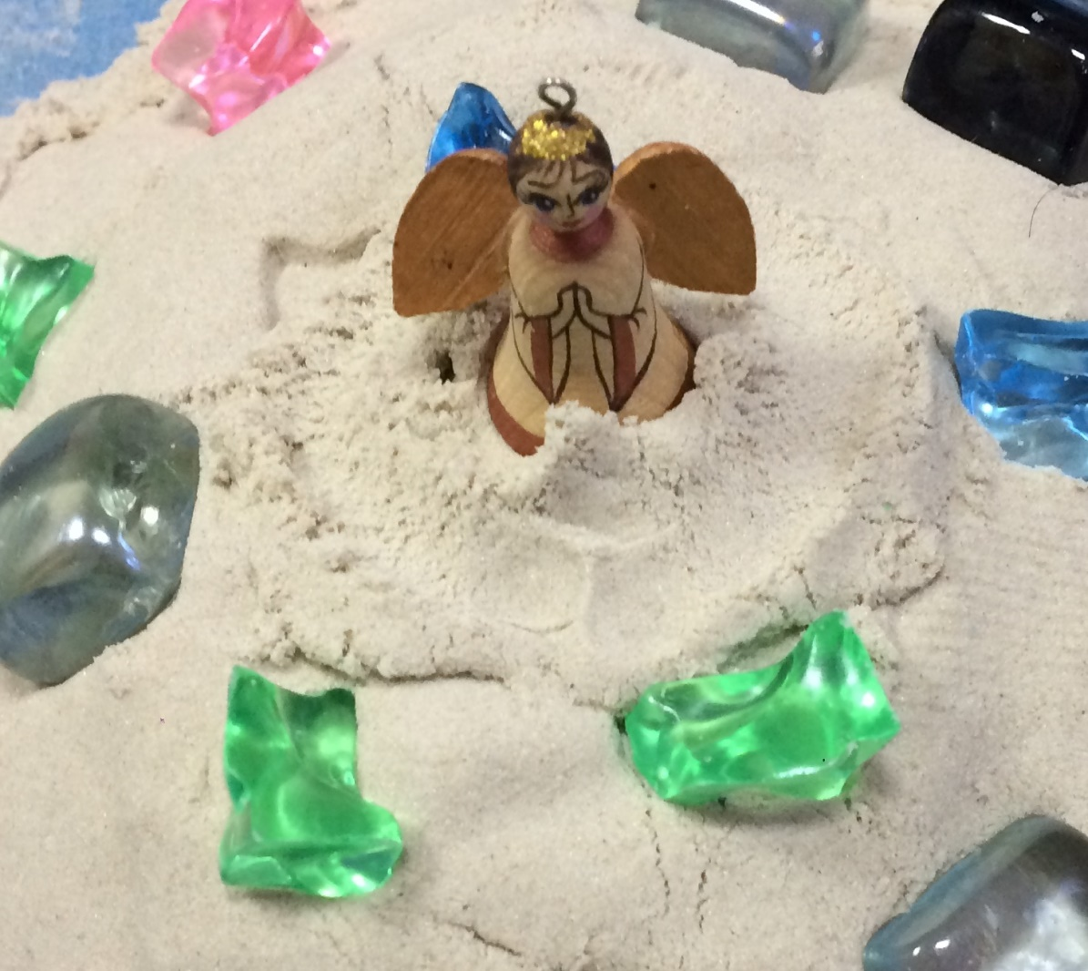
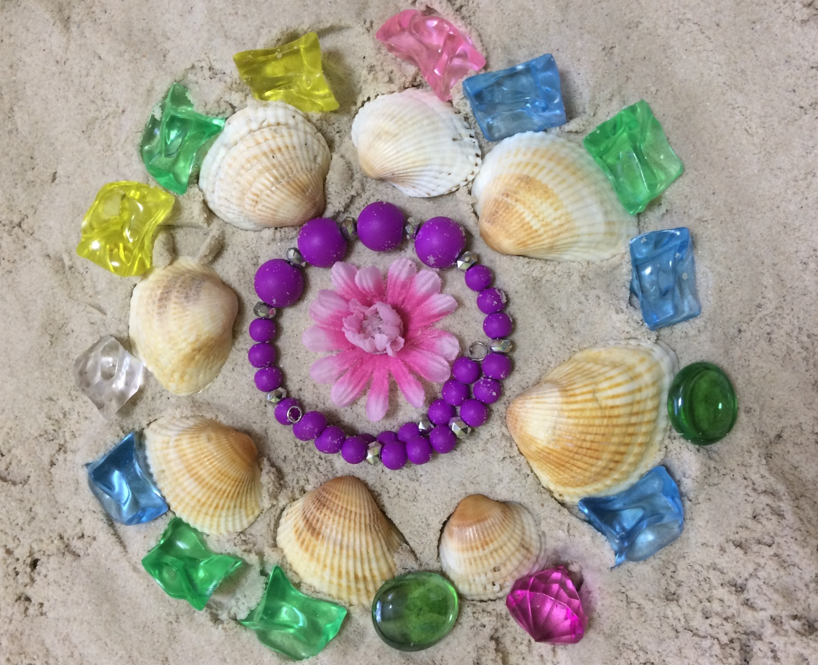

Slide 16
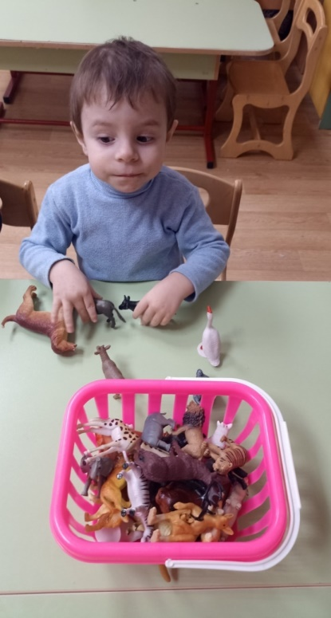
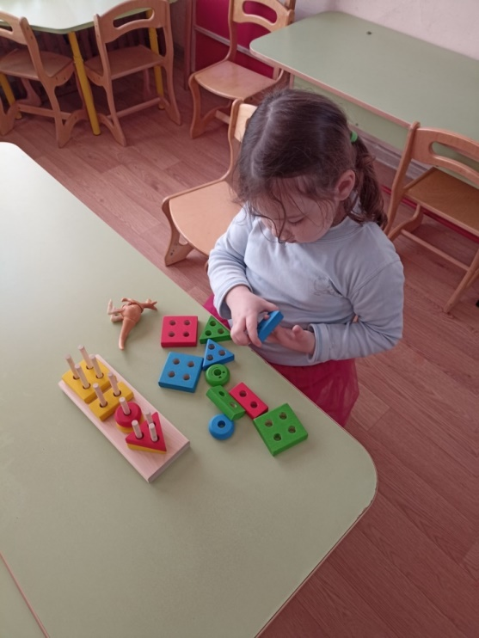
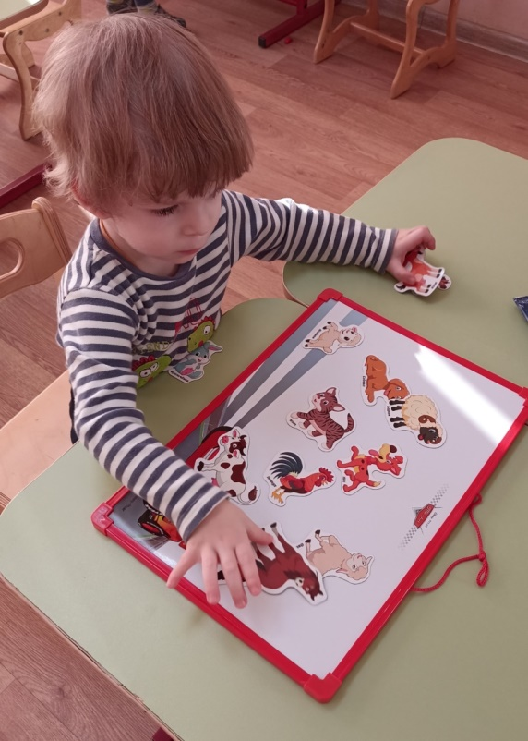
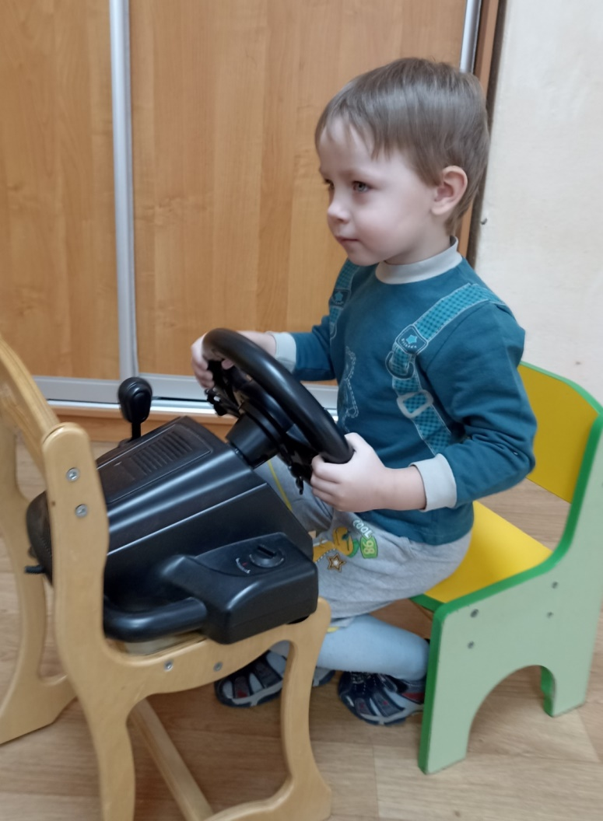

Slide 17
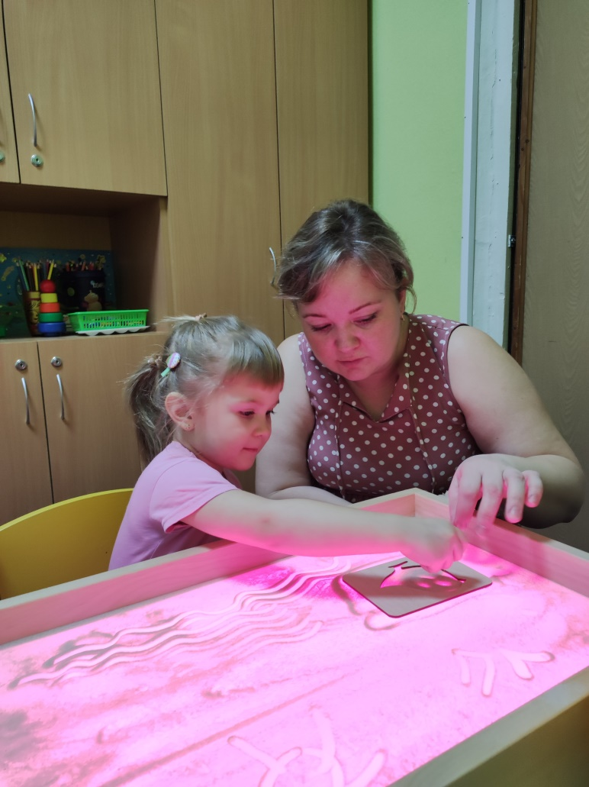
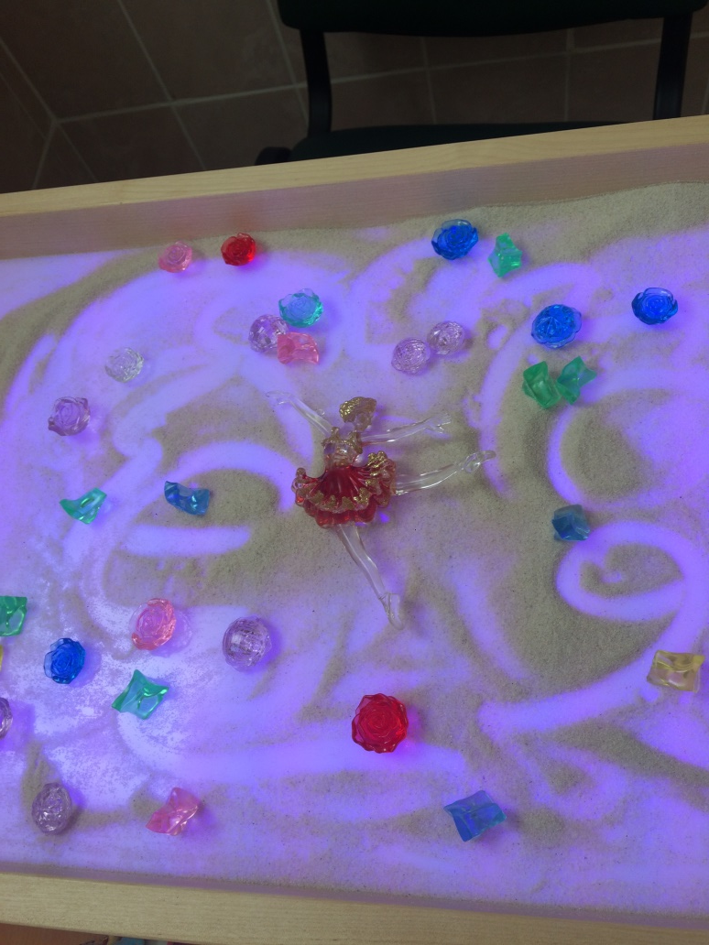
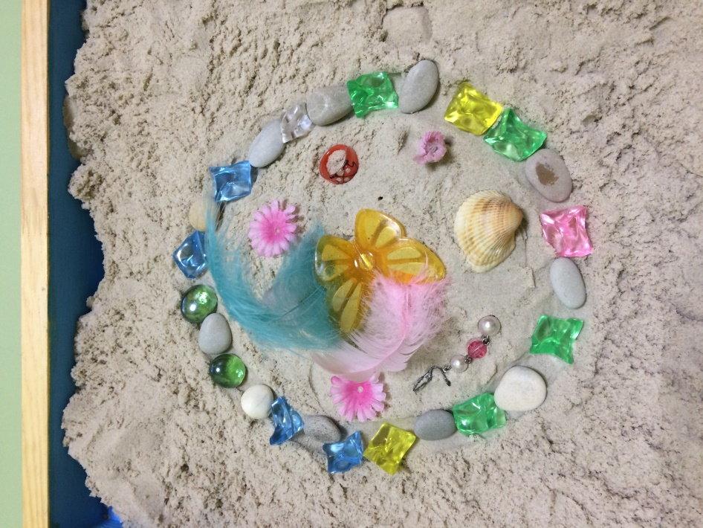
Занятия «родитель-ребенок»

Slide 18
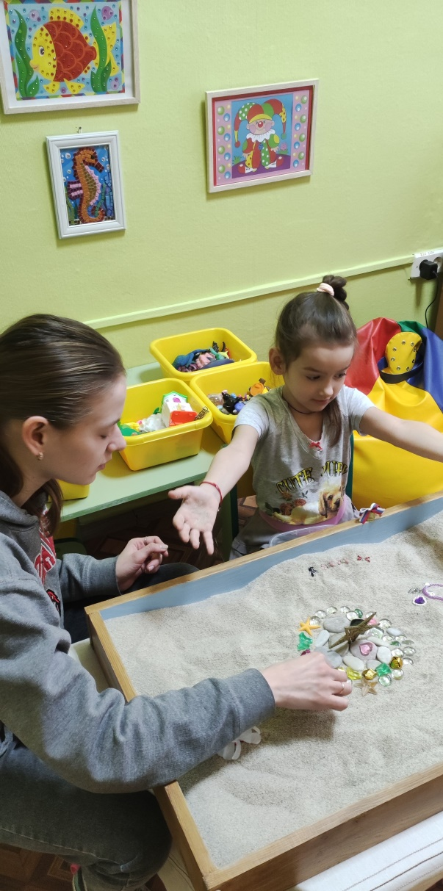

Slide 19
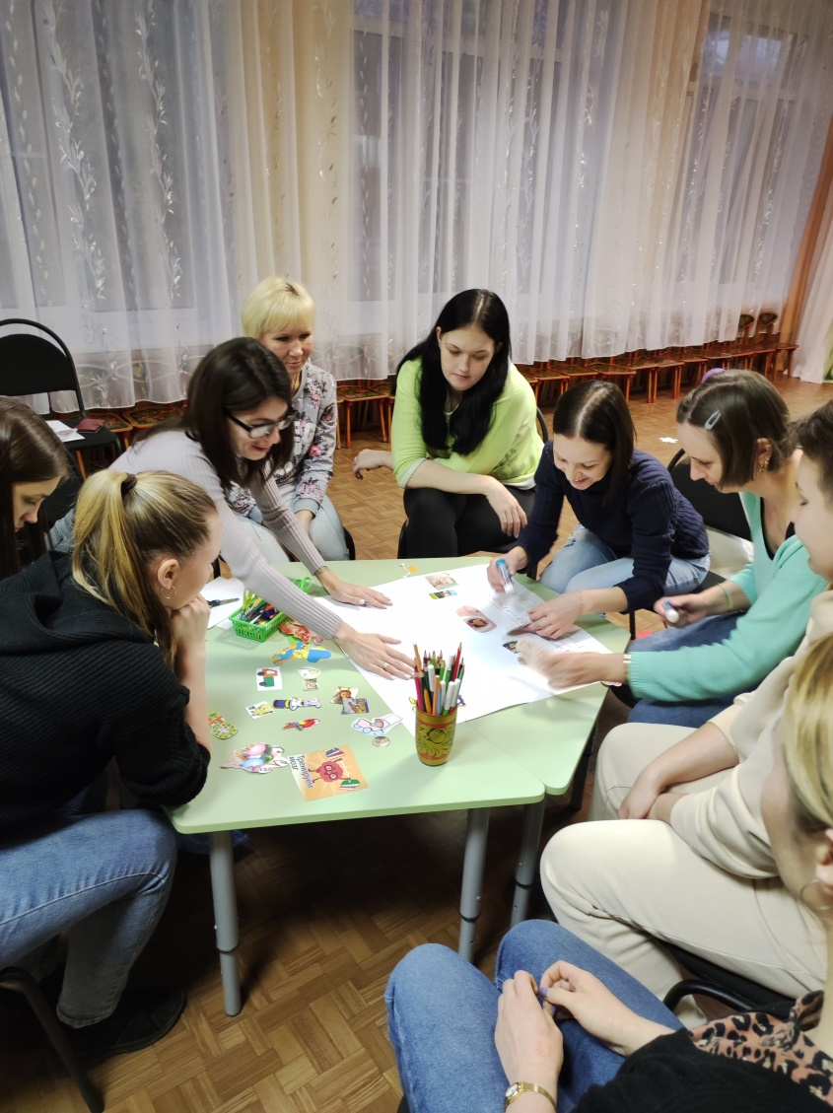
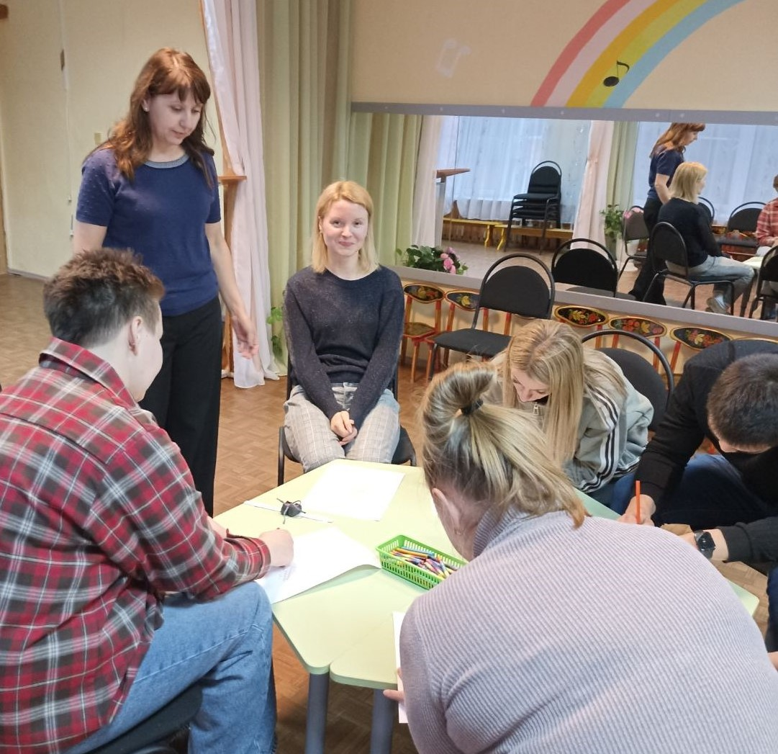
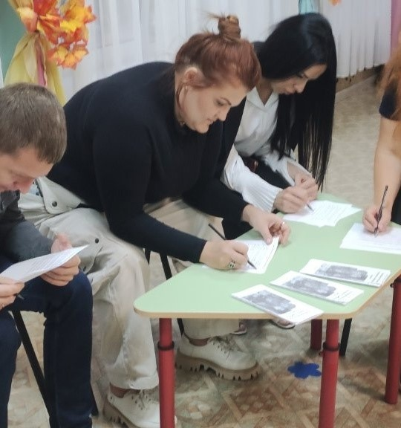
Тренинги для родителей

Slide 20
Наиболее часто родители задают следующие вопросы:
1. Как правильно реагировать на то, что ребенок не здоровается?
2. Как реагировать на то, что ребенок просыпается ночью и ложится к нам в постель?
3. Как наладить отношения отца с сыном?
4.Что делать, если ребенок несамостоятельный?
5. Что делать если ребенок постоянно требует внимания?
6. Как мне помочь ребенку, чтобы он стал более уверенный в себе?
7. Как мне помочь ребенку, если мы находимся в состоянии развода?
8.Мой ребенок любит играть пистолетами, ружьями и мечами, нормально ли это?
9.Как реагировать на вспышки раздражения у ребенка?

Slide 21
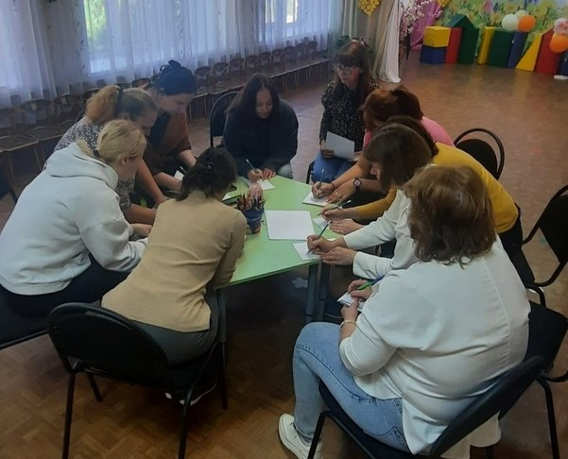
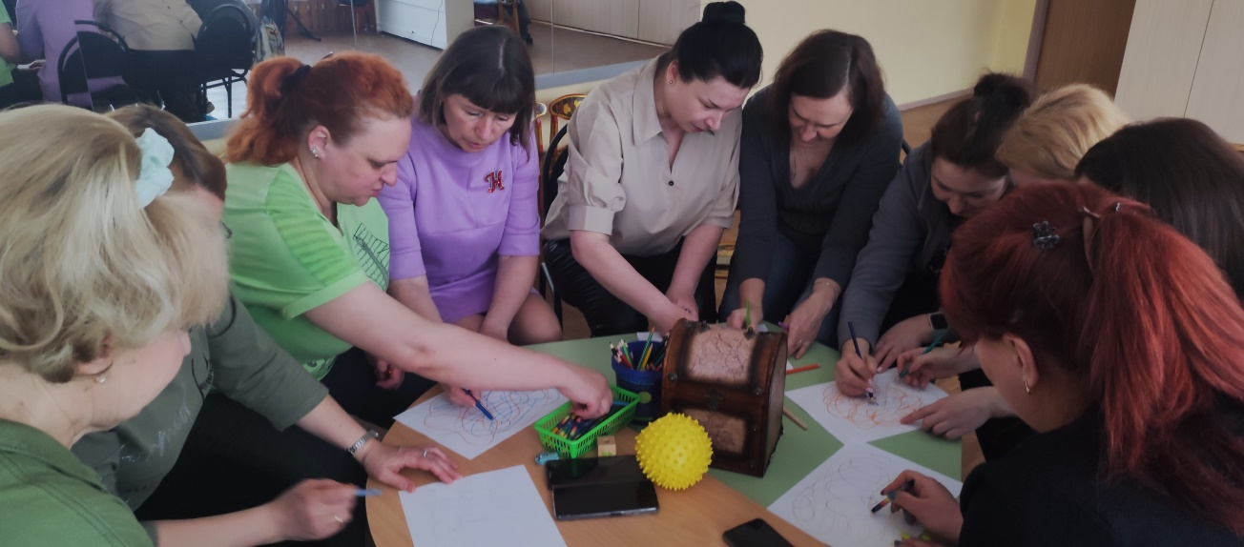
Тренинги для педагогов

Slide 22
Список литературы
1. Аллан Дж. Ландшафты детской души. - СПб-Минск, 1977
2. Божович Л.И. Личность и её формирование в детском возрасте. Психологическое исследование. - М.: Просвещение, 1968.
3. Бреслав Г.М. Эмоциональная особенность формирования личности в детстве: норма и отклонение. - М.: Педагогика, 1990.
4. Вачков И.В. Тревожность, тревога, страх: различие понятий //Школьный психолог. - 2004. - № 8.
5. Выготский Л.С. Вопросы детской психологии. - М., 1997.
6. Изард К.Е. Эмоции человека. - М., 1980.
7. Имедадзе Н.В. Тревожность как фактор учения в дошкольном возрасте //Психологические исследования. – Тбилиси, 1966.
8. Захаров А.И. Детские неврозы. – СПб.: Респекс, 1995.
9. Захаров А.И. Как помочь нашим детям избавиться от стра­ха. - СПб., 1995.
10. Захаров А. И. Предупреждение отклонений в поведении ребенка. Третье издание. - СПб.: Союз, 1997
11. Костина Л.М. Игровая терапия с тревожными детьми. – СПб.: Речь, 2003.
12. Кравцова М. Тревожные дети // Школьный психолог. 2003 № 19
13. Ковалев С.В. Психология семейных отношений.- М.: Педагогика, 1987.
14. Кузмина М. Н. Детский невроз страха// Школьный психолог. 2000 № 5
15. Кэдьюсон Х., Шеффер Ч. Практикум по игровой психотерапии. С.-Пб.,2000.
16. Лебедева Н. Н. Принципы и методы игровой терапии /Под ред. А. Г. Лидерса. - М., 1997.
17. Лэндрет Г.Л. Игровая терапия: искусство отношений. - М., 1994.
18. Муштакас К. Игровая терапия. Издательство «Речь», 2000.
19. Макшанцева Л. В. Тревожность и возможности её снижения у детей. Психологическая наука и образование, - 1988 - №2, с. 15.
21. Обухова Л.Ф. Детская возрастная психология. - М.: Триволта, 1996
22. Прихожан А.М. Причины, профилактика и преодоление тре­вожности /Психологическая наука и образование. - 1998. - № 2.
23. Психология. Словарь \ Под ред. А. В. Петровского, М. Г. Ярошевского. – 2-е изд., испр. И доп. –М.: Политиздат, 1990-494с.
24. Роджерс К.К. Науке о личности / История зарубежной психологии. Тесты – М.; 1980
25. Роджерс К. К. Взгляд на психотерапию. Становление личности. Москва/пресс 1994.
26. Савина Е., Шанина Н. Тревожные дети //Дошкольное вос­питание. - 1996. - № 4.

Slide 23
Спасибо за внимание!

